Slide 1
















Schulungsunterlagen der
AG RDA
Vertretungen der Öffentlichen Bibliotheken

Slide 2
Konferenzen
Modul 5A

Slide 3
Inhalt
Konferenzen als Körperschaften
  Definition
  Erfassung als Körperschaften
  Erfassung als untergeordnete Körperschaften
  Abgrenzung
  Art des Inhalts
  Konferenzen in der zusammengesetzten Beschreibung
  Konferenzen als geistige Schöpfer
  Sonstige Körperschaften und Personen
  Titelzusatz
  Verantwortlichkeitsangabe
  Beispiele

Slide 4
Konferenzen als Körperschaften
Definition (Glossar)
Tagung von Personen oder Vertretern verschiedener Gruppen zum Zwecke der Diskussion und/oder Behandlung von Themen von gemeinsamem Interesse
Tagung von Vertretern einer Körperschaft, die deren direktives oder ausführendes Organ darstellt
Konferenzen werden als Körperschaften behandelt (RDA 11.0)

Slide 5
Konferenzen als Körperschaften
Erfassung als Körperschaften
Als Konferenzen gelten auch Ereignisse wie Sportwettkämpfe, Messen und Feste. Im Weiteren: Konferenzen usw.
Neu:
Kein Konferenzbegriff erforderlich, auch Thema kann Konferenzname werden.
Einzelausstellungen nicht mehr als Körperschaften.
Nur noch Ausstellungen als Körperschaften, die unter demselben Namen regelmäßig stattfinden.
Expeditionen werden als Körperschaften erfasst.
Untergeordnete Konferenzen werden als Körperschaften erfasst.

Slide 6
Erfassung als Körperschaften
Standardelemente:
Bevorzugter Name (RDA 11.2.2)
Ort (RDA 11.3.2)
Datum (RDA 11.4.2)
Zählung (RDA 11.6)
Standardelemente unter bestimmten Voraussetzungen:
In Verbindung stehende Institution - wenn zur Identifizierung besser geeignet als Ort (RDA 11.5)
Art der Körperschaft: Veranstaltung - wenn zur Unterscheidung nötig (RDA 11.7.1.4)

Slide 7
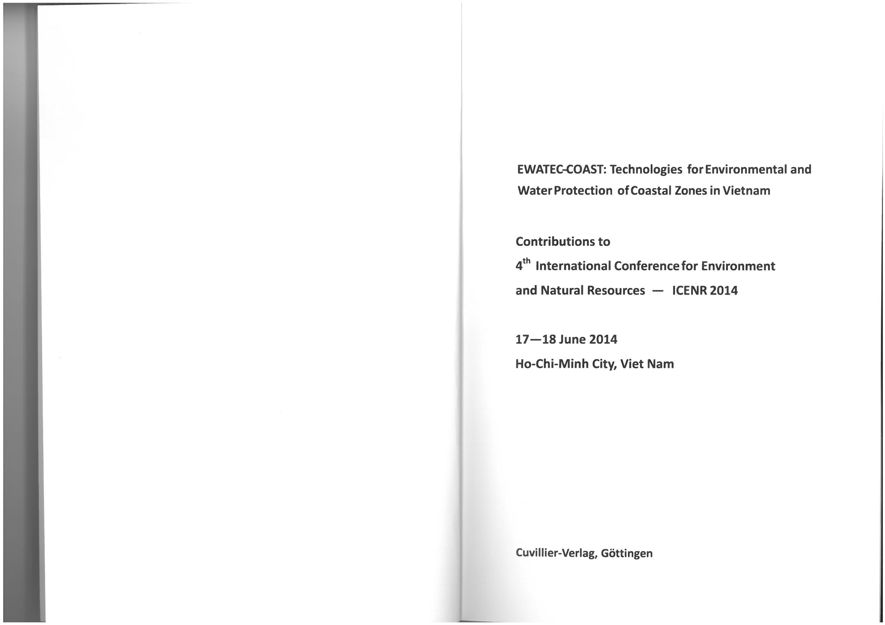
Beispiel: Thema und Veranstaltungsbegriff
RDA | Element | Erfassung
11.2.2 | Bevorzugter Name der Körperschaft | International Conference for Environment and Natural Resources
11.2.3 | Abweichender Name der Körperschaft | ICENR
11.3.2 | Ort einer Konferenz | Ho-Chi-Minh-Stadt
11.4.2 | Datum einer Konferenz | 2014
11.4.2 | Datum einer Konferenz | 17.-18.06.2014
11.5.1 | In Verbindung stehende Institution | Đại Học Quốc Gia Thành phố Hồ Chí Minh
11.6.1 | Zählung einer Konferenz | 4.
Im Impressum: organised by the Vietnam National University

Slide 8

Beispiel: Thema wird Name
RDA | Element | Erfassung
11.2.2 | Bevorzugter Name der Körperschaft | Homer im 18. Jahrhundert
11.3.2 | Ort einer Konferenz | Stendal
11.4.2 | Datum einer Konferenz | 1999
11.7.1.4 11.7.1.6 D-A-CH | Art der Körperschaft | Veranstaltung
32.1 | In Beziehung stehende Körperschaft | Winckelmann-Gesellschaft
29.5 | Beziehungskenn-zeichnung | In Beziehung stehende Körperschaft
Vorwort: ... Kolloquium ... unter dem Thema „Homer im 18. Jahrhundert“

Slide 9
Konferenzen als Körperschaften
Konferenzen als untergeordnete Körperschaften (RDA 11.2.2.14)
Name von allgemeiner Natur. (RDA 11.2.2.14.3)
Körperschaft wird als Abteilung der veranstaltenden Körperschaft angesetzt.
Bevorzugter Name der übergeordneten Körperschaft vollständig enthalten? (RDA 11.2.2.14.6 D-A-CH) - Ja: Ansetzung untergeordnet.
- Nein: Ansetzung selbstständig.

Slide 10


Beispiel: Konferenz untergeordnet erfasst
RDA | Element | Erfassung
11.2.2 | Bevorzugter Name der Körperschaft | Deutsche Gesellschaft für Kleintiermedizin. Jahreskongress
11.3.2 | Ort einer Konferenz | Berlin
11.4.2 | Datum einer Konferenz | 2013
11.6.1 | Zählung einer Konferenz | 59.
32.1 | In Beziehung stehende Körperschaft | Deutsche Gesellschaft für Kleintiermedizin
29.5 | Beziehungskenn-zeichnung | Übergeordnete Körperschaft
Notes:
Aber: Bei Vorlage: DGK-DVG-Jahreskongress würde selbstständig angesetzt

Slide 11
Abgrenzung / Art des Inhalts
Abgrenzung (RDA 0.0 D-A-CH, Erläuterung 2, 5)
Ressourcen mit Konferenzen als geistige Schöpfer werden grundsätzlich monografisch erfasst.
Je nach Sachverhalt als einzelne Einheit oder mehrteilige Monografie.
Art des Inhalts (RDA 7.2.1.3)
Für Konferenzen usw. wird als Art des Inhalts erfasst
„Konferenzschrift“ (RDA 7.2.1.3 D-A-CH).
Notes:
Ausnahme: Wenn die Ressourcen Eigenschaften von fortlaufenden Ressourcen aufweisen, werden sie z.B. bei Newslettern zu Ereignissen fortlaufend behandelt.

Slide 12
Konferenzen als geistige Schöpfer
Geistiger Schöpfer (RDA 19.2.1.1.1 Punkt d)
Prüfung in zwei Schritten:
Ist die Konferenz usw. für das Erscheinen des Werkes verantwortlich?
Wird über kollektive Aktivität der Konferenz oder Expedition, oder des Ereignisses berichtet?
Weitere Voraussetzung: Ist die Konferenz in der Ressource benannt? (Ganze Ressource ist Quelle)
Nur wenn alle Voraussetzungen zutreffen, ist die Konferenz usw. geistiger Schöpfer.

Slide 13
Konferenzen als geistige Schöpfer (2)
Sonderfälle:
Konferenzen bei Zusammenstellungen
Konferenz kann geistiger Schöpfer von Teilwerken sein. Beziehung zur Zusammenstellung nach Ermessen
Mehrere Konferenzen usw. sind geistige Schöpfer:
Hier handelt es sich gleichfalls um Zusammenstellungen. Konferenzen sind jeweils geistiger Schöpfer eines Teilwerkes
Beziehungen zur Zusammenstellung nach Ermessen

Slide 14
Konferenzen als geistige Schöpfer (3)
Sonderfälle (Fortsetzung)
Bei mehreren Einzelkonferenzen einer Konferenzfolge Beziehung anlegen entweder zu den Einzelkonferenzen oder zur Konferenzfolge (Ermessen)
Bei Vorliegen von Teil- und Rahmenkonferenzen:
Wenn nur Aktivitäten der Teilkonferenz dargestellt sind, ist nur Teilkonferenz geistiger Schöpfer
Keine Beziehung zur Rahmenkonferenz

Slide 15
Konferenzen als geistige Schöpfer (3)
Konferenzen usw. ist kein geistiger Schöpfer:
Ressource berichtet über kollektive Aktivität, stammt aber nicht von Konferenz usw.
Konferenz ist nicht namentlich in Ressource genannt
Einzelbeitrag einer Konferenz liegt vor (Verfasser ist geistiger Schöpfer)
Es wird nicht über kollektive Aktivität berichtet - auf Konferenz usw. wird nur Bezug genommen

Slide 16
Sonstige Körperschaften und Personen
Werkebene: Nach RDA 19.3.1.1 sind zu erfassen, wenn sie als wichtig angesehen werden:
Sponsoren, Veranstalter, gastgebende Institutionen.
- Beziehungskennzeichnung:
„Veranstalter“
„Sponsor“
„Gastgebende Institution“
(RDA 18.5.1.3 und Anhang I).

Slide 17
Sonstige Körperschaften und Personen
Expressionsebene: Nach RDA 20.2.1.3 und RDA 20.2.1.3 D-A-CH sind Mitwirkende zu erfassen
wenn sie in der bevorzugten Informationsquelle genannt sind
wenn sie einen bedeutenden Teil beigetragen haben
Für Ressourcen zu Konferenzen usw.:
Herausgeber (Beziehungskennzeichnung „Herausgeber“).
Weitere nach Ermessen, wenn sie als wichtig angesehen werden.
Notes:
Nach eigenem Ermessen kann man auch Mitwirkende berücksichtigen, die nicht der bevorzugten Informationsquelle entnommen wurden

Slide 18
Beispiele für Veranstalter
RDA | Element | Erfassung
2.4.2 | Verantwortlichkeitsan-gabe, die sich auf den Haupttitel bezieht | organized by the Vietnam National University
19.3.1.3. | Sonstige Körperschaft, die mit einem Werk in Verbindung steht | Đại Học Quốc Gia Thành phố Hồ Chí Minh
18.5.1.3 | Beziehungskennzeichnung | Veranstalter
RDA | Element | Erfassung
2.4.3 | Titelzusatz | annual event of the European Federation of Corrosion
19.3.1.3. | Sonstige Körperschaft, die mit einem Werk in Verbindung steht | European Federation of Corrosion
18.5.1.3 | Beziehungskennzeichnung | Veranstalter

Slide 19
Beispiel für Herausgeber
RDA | Element | Erfassung
2.4.2 | Verantwortlichkeitsan-gabe, die sich auf den Haupttitel bezieht | Prof. Dr.-Ing. D. Drummer, Dr.-Ing. L. Hoffmann, Dipl.-Ing. C. Gröschel
20.2 | Mitwirkender | Drummer, Dietmar
18.5.13 | Beziehungskennzeichnung | Herausgeber
20.2 | Mitwirkender | Hoffmann, Leo
18.5.1.3 | Beziehungskennzeichnung | Herausgeber
20.2 | Mitwirkender | Gröschel, Christian
18.5.1.3 | Beziehungskennzeichnung | Herausgeber

Slide 20
Erfassen des Titels und Titelzusatzes (RDA 2.3)
Eine Jahres- oder Datumsangabe wird als Teil des Haupttitels erfasst (RDA 2.3.4.3 D-A-CH, 3)
  unabhängig davon, ob sie vor oder nach dem Haupttitel steht.
  Bei entsprechender graphischer Gestaltung in Ausnahmefällen bei einer am Ende stehenden Datumsangabe auch im Titelzusatz. Ermessensfrage!
Festlegung für Konferenzen bei Vorliegen von Thema und Namen der Konferenz (RDA 2.3.4.3 D-A-CH, 5)
  Thema wird Haupttitel.
  Konferenz wird Titelzusatz.

Slide 21
Beispiele für Titelzusatz
RDA | Element | Erfassung
2.3.2 | Haupttitel | Fachtagung „Thermoplastische Faserverbundwerkstoffe“, inklusive Abschlussveranstaltung des BMBF-Projekts “Twin-O-Sheet”, 5.-6. November 2014
Oder:
RDA | Element | Erfassung
2.3.2 | Haupttitel | Fachtagung „Thermoplastische Faserverbundwerkstoffe“, inklusive Abschlussveranstaltung des BMBF-Projekts “Twin-O-Sheet”,
2.3.4 | Titelzusatz | 5.-6. November 2014

Slide 22
Beispiele für Titelzusatz
RDA | Element | Erfassung
2.3.2 | Haupttitel | EUROCORR 2014
2.3.4 | Titelzusatz | European Corrosion Congress, 8-12 September 2014
RDA | Element | Erfassung
2.3.2 | Haupttitel | Bridging the sciences – crossing borders
2.3.4 | Titelzusatz | Danube Conference, 22-24 September 2014

Slide 23
Verantwortlichkeitsangabe (RDA 2.4)
Verantwortlichkeitsangaben werden so übertragen, wie sie vorliegen (RDA 2.4.2).
Bei mehreren Verantwortlichkeitsangaben werden aufgeführt (RDA 2.4.1.4 D-A-CH):
  Konferenz als geistiger Schöpfer, wenn sie nicht schon als Titel oder Titelzusatz erfasst ist (d.h., wenn sie nicht auf der Haupttitelquelle steht).
  Sonstige Körperschaften und Personen, für die eine Beziehung angelegt wird.
  Fakultativ auch Körperschaften und Personen, für die keine Beziehung angelegt wird, die aber als wichtig angesehen werden.

Slide 24
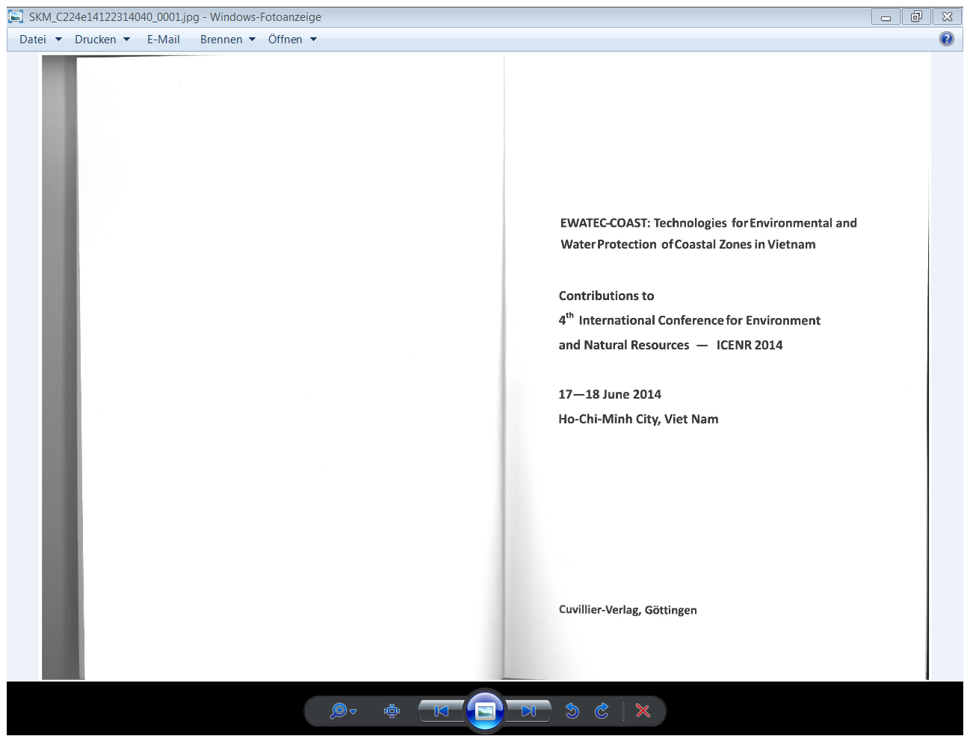
Beispiel 1
Titelblatt(scan)
Im Vorwort:
organized by the Vietnam National University
Auf dem hinteren Umschlag:
edited by Günter Meon

Slide 25
Beispiel 1
RDA | Element | Erfassung
2.3.2 | Haupttitel | EWATEC‐COAST
2.3.4 | Titelzusatz | technologies for environmental and water protection of coastal regions in Vietnam
2.3.4 | 2. Titelzusatz | contributions to 4th International Conference for Environment and Natural Resources - ICENR 2014, 17-18 June 2014, Ho-Chi-Minh-City, Viet Nam
2.4.2 | Verantwortlichkeitsan-gabe, die sich auf den Haupttitel bezieht | edited by Günter Meon
2.17.3 | Anmerkung zur Verantwortlichkeitsangabe | organized by Vietnam National University

Slide 26
Beispiel 1 (Forts.)
RDA | Element | Erfassung
7.2.1.3 | Art des Inhalts | Konferenzschrift
19.2.1.1.1 | Geistiger Schöpfer | International Conference for Environment and Natural Resources. (4. : 2014 : Ho-Chi-Minh-Stadt)
18.5.1.3 | Beziehungskennzeichnung | Verfasser
19.3.1.3 | Sonstige Körperschaft, die mit einem Werk in Verbindung steht | Đại Học Quốc Gia Thành phố Hồ Chí Minh
18.5.1.3 | Beziehungskennzeichnung | Veranstalter
20.2 | Mitwirkender | Meon, Günter
18.5.1.3 | Beziehungskennzeichnung | Herausgeber

Slide 27

Beispiel 2

Slide 28
Beispiel 2
RDA | Element | Erfassung
2.3.2 | Haupttitel | EUROCORR 2014
2.3.4 | Titelzusatz | European Corrosion Congress, the annual event of the European Federation of Corrosion, 8–12 September 2014, Pisa, Italy
2.3.4 | 2. Titelzusatz | book of abstracts
2.4.2 | Verantwortlichkeits-angabe, die sich auf den Haupttitel bezieht | Associazione Italiana di Metallurgica, EFC, DECHEMA
7.2.1.3 | Art des Inhalts | Konferenzschrift
19.2.1.1.1 | Geistiger Schöpfer | EUROCORR (2014 : Pisa)
18.5.1.3 | Beziehungskennzeichnung | Verfasser
19.3.1.3 | Sonstige Körperschaft, die mit einem Werk in Verbindung steht | European Federation of Corrosion
18.5.1.3 | Beziehungskennzeichnung | Veranstalter
Notes:
Keine Beziehung zu den drei Körperschaften, die aufgeführt sind, aber Angabe in der Verantwortlichkeitsangabe

Slide 29
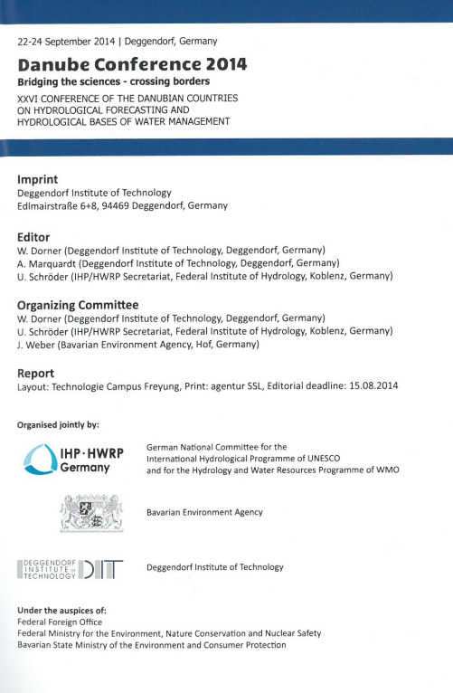
Beispiel 3

Slide 30
Beispiel 3
RDA | Element | Erfassung
2.3.2 | Haupttitel | Bridging the sciences - crossing borders
2.3.4 | Titelzusatz | Danube Conference, 22-24 September 2014 Deggendorf, Germany, XXVI. Conference of the Danubian Countries on Hydrological Forecasting and Hydrological Bases of Water Management
2.4.2 | Verantwortlichkeitsan-gabe, die sich auf den Haupttitel bezieht | editor W. Dorner (Deggendorf Institute of Technology, Deggendorf, Germany), A. Marquardt (Deggendorf Institute of Technology, Deggendorf, Germany), U. Schröder (IHP/HWRP Secretariat, Federal Institute of Hydrology, Koblenz, Germany)

Slide 31
Beispiel 3 (Forts.)
RDA | Element | Erfassung
2.4.2 | Verantwortlichkeitsangabe, die sich auf den Haupttitel bezieht | organised jointly by: IHP HWRP Germany, German National Committee for the International Hydrological Programme of UNESCO and for Hydrology and Water Resources Programme of WMO, Bavarian Environment Agency, Deggendorf Institute of Technology
7.2.1.3 | Art des Inhalts | Konferenzschrift
19.2.1.1.1 | Geistiger Schöpfer | Danube conference (26. : 2014 : Deggendorf)
18.5.1.3 | Beziehungskennzeichnung | Verfasser
19.3.1.3 | Sonstige Körperschaft, die mit einem Werk in Verbindung steht | Deutsches Nationalkomitee für das International Hydrological Programme der Unesco und das Hydrology and Water Resources Programme der WMO

Slide 32
Beispiel 3 (Forts.)
RDA | Element | Erfassung
20.2 | Mitwirkender | Dorner, Wolfgang
18.5.13 | Beziehungskennzeichnung | Herausgeber
20.2 | Mitwirkender | Marquardt, Anna
18.5.1.3 | Beziehungskennzeichnung | Herausgeber
20.2 | Mitwirkender | Schröder, Ulrich
18.5.1.3 | Beziehungskennzeichnung | Herausgeber

Slide 33



Beispiel 4
Umschlag
Titelseite

Slide 34
Beispiel 4
RDA | Element | Erfassung
2.3.2 | Haupttitel | Fachtagung “Thermoplastische Faserverbundkunststoffe” inklusive Abschlussveranstaltung des BMBF-Projekts “Twin-O-Sheet”, 5.–6. November 2014, Erlangen
2.4.2 | Verantwortlichkeitsan-gabe, die sich auf den Haupttitel bezieht | gefördert vom Bundesministerium für Bildung und Forschung
2.4.2 | Verantwortlichkeitsangabe, die sich auf den Haupttitel bezieht | betreut vom PTKA, Projektträger Karlsruhe, Karlsruher Institut für Technologie
2.4.2 | Verantwortlichkeitsangabe, die sich auf den Haupttitel bezieht | FAU, Friedrich-Alexander-Universität Erlangen-Nürnberg, Lehrstuhl für Kunststofftechnik
2.4.2 | Verantwortlichkeitsangabe, die sich auf den Haupttitel bezieht | Prof. Dr.-Ing. D. Drummer, Dr.-Ing. L. Hoffmann, Dipl.-Ing. C. Gröschel

Slide 35
Beispiel 4 (Forts.)
RDA | Element | Erfassung
7.2.1.3 | Art des Inhalts | Konferenzschrift
19.2.1.1.1 | Geistiger Schöpfer | Fachtagung “Thermoplastische Faserverbundkunststoffe” (2014 : Erlangen)
18.5.1.3 | Beziehungskennzeichnung | Verfasser
19.2.1.1.1 | Geistiger Schöpfer | Twin-O-Sheet. Projekt. Abschlussveranstaltung (2014 : Erlangen)
18.5.1.3 | Beziehungskennzeichnung | Verfasser
19.3.1.3 | Sonstige Körperschaft, die mit einem Werk in Verbindung steht | Universität Erlangen-Nürnberg. Lehrstuhl für Kunststofftechnik
18.5.1.3 | Beziehungskennzeichnung | Veranstalter

Slide 36
Beispiel 4 (Forts.)
RDA | Element | Erfassung
20.2 | Mitwirkender | Drummer, Dietmar
18.5.13 | Beziehungskennzeichnung | Herausgeber
20.2 | Mitwirkender | Hoffmann, Leo
18.5.1.3 | Beziehungskennzeichnung | Herausgeber
20.2 | Mitwirkender | Gröschel, Christian
18.5.1.3 | Beziehungskennzeichnung | Herausgeber

Slide 37
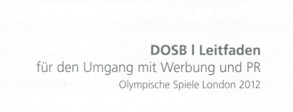
Beispiel 5
Deutscher Olympischer Sportbund

Slide 38
Beispiel 5
RDA | Element | Erfassung
2.3.2 | Haupttitel | DOSB Leitfaden für den Umgang mit Werbung und PR
2.3.4 | Titelzusatz | Olympische Spiele London 2012
2.4.2 | Verantwortlichkeitsan-gabe, die sich auf den Haupttitel bezieht | Deutscher Olympischer Sportbund
19.2.1.1.1 | Geistiger Schöpfer | Deutscher Olympischer Sportbund
18.5.1.3 | Beziehungskennzeichnung | Verfasser

Slide 39
Beispiel 6
Diagnose und Therapie degenerativer, neoplastischer und immunologischer Entgleisungen
59. Jahreskongress der Deutschen Gesellschaft für Kleintiermedizin, Estrel Convention Center, Berlin, 6. bis 10. November 2013
Referatezusammenfassungen

Slide 40
Beispiel 6
RDA | Element | Erfassung
2.3.2 | Haupttitel | Diagnose und Therapie degenerativer, neoplastischer und immunologischer Entgleisungen
2.3.4 | Titelzusatz | 59. Jahreskongress der Deutschen Gesellschaft für Kleintiermedizin, Estrel Convention Center Berlin, 6. bis 10. November 2013
2.3.4 | 2. Titelzusatz | Referatezusammenfassungen
7.2.1.3 | Art des Inhalts | Konferenzschrift
19.2.1.1.1 | Geistiger Schöpfer | Deutsche Gesellschaft für Kleintiermedizin. Jahreskongress (59. : 2013 : Berlin)
18.5.1.3 | Beziehungskennzeichnung | Verfasser

